Slide 1
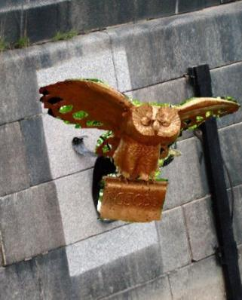
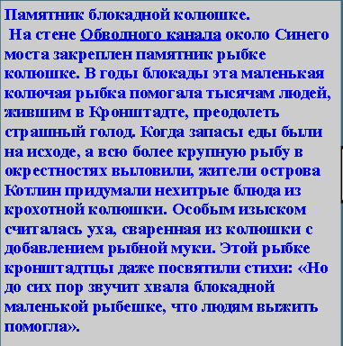
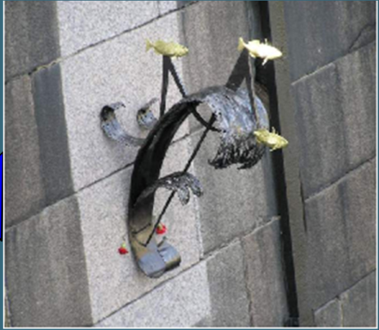
Исправь ошибку
?
?
?

Slide 2
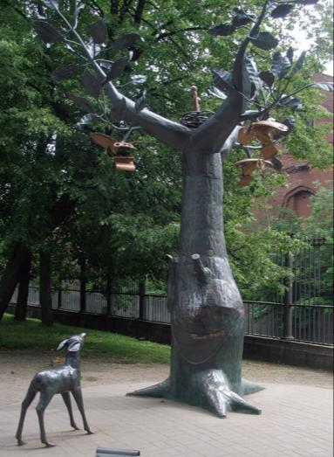
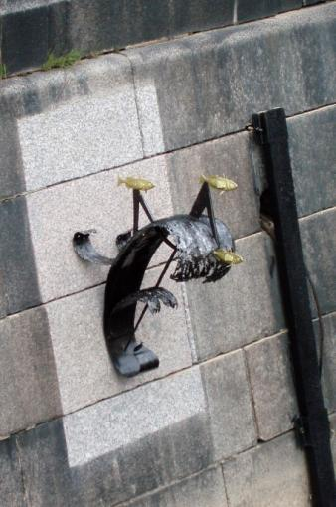

Slide 3
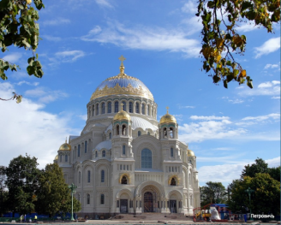
Сколько куполов на Морском соборе ?
?
5
6
4
7
?

Slide 4
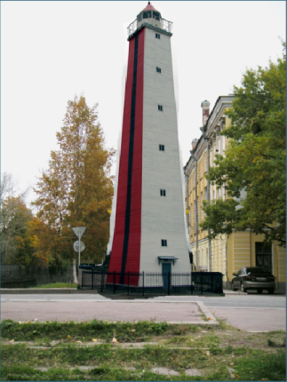
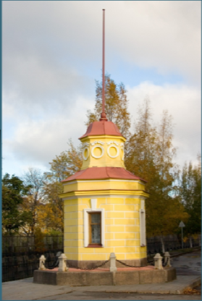
Исправь ошибку

Slide 5
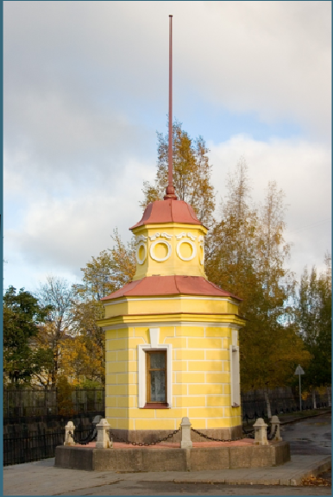

Slide 6
Морской собор Самый большой храм на острове. На морском соборе 7 куполов. В хорошую погоду купол его виден из Петербурга. Построен на пожертвования моряков и членов императорской семьи

